Slide 1





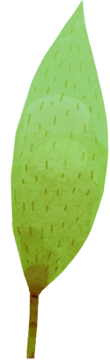




Chủ đề 5: Bài học từ cuộc sống
Bài 2
Bài 2
Bài 2
CÂU CHUYỆN CỦA RỄ
CÂU CHUYỆN CỦA RỄ
CÂU CHUYỆN CỦA RỄ
Giáo viên: Đỗ Thị Phương Thảo
Notes:
更多模板请关注：https://haosc.taobao.com

Slide 2


1
Ôn và Khởi động

Slide 3
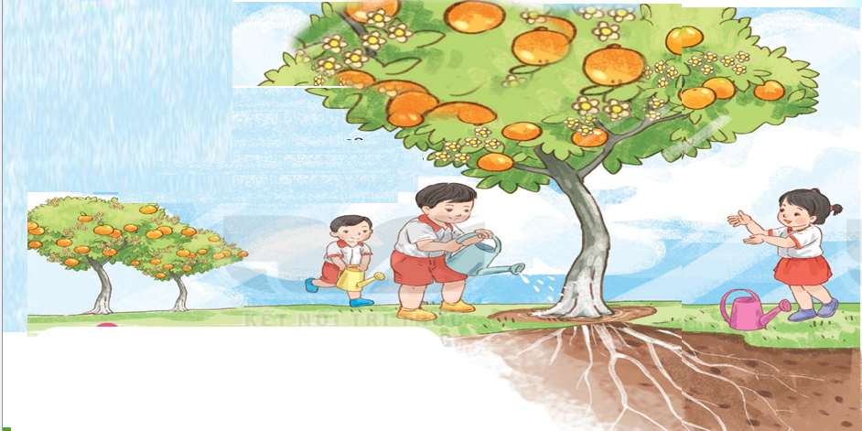
1. Quan sát cây trong tranh

Slide 4
a. Cây có những bộ phận nào?
b. Bộ phận nào của cây khó nhìn thấy? Vì sao?

Slide 5
2
Đọc

Slide 6

Câu chuyện của rễ
Hoa nở trên cành
Khoe muôn sắc thắm
Giữa vòm lá xanh
Tỏa hương trong nắng
Để hoa nở đẹp
Để quả trĩu cành
Để lá biếc xanh
Rễ chìm trong đất…
Nếu không có rễ
Cây chẳng đâm chồi
Chẳng ra trái ngọt
Chẳng nở hoa tươi.
Rễ chẳng nhiều lời
Âm thầm, nhỏ bé
Làm đẹp cho đời
Khiêm nhường, lặng lẽ.
( Phương Dung)
Từ ngữ: sắc thắm, trĩu, chồi, khiêm nhường

Slide 7
Câu chuyện của rễ
Hoa nở trên cành
Khoe muôn sắc thắm
Giữa vòm lá xanh
Tỏa hương trong nắng
Để hoa nở đẹp
Để quả trĩu cành
Để lá biếc xanh
Rễ chìm trong đất…
9
Nếu không có rễ
Cây chẳng đâm chồi
Chẳng ra trái ngọt
Chẳng nở hoa tươi.
Rễ chẳng nhiều lời
Âm thầm, nhỏ bé
Làm đẹp cho đời
Khiêm nhường, lặng lẽ.
( Phương Dung)
1
2
10
3
11
4
12
5
13
6
14
7
15
8
16
Từ ngữ: sắc thắm, trĩu, chồi, khiêm nhường

Slide 8
Câu chuyện của rễ
1
Hoa nở trên cành
Khoe muôn sắc thắm
Giữa vòm lá xanh
Tỏa hương trong nắng
Để hoa nở đẹp
Để quả trĩu cành
Để lá biếc xanh
Rễ chìm trong đất…
3
Nếu không có rễ
Cây chẳng đâm chồi
Chẳng ra trái ngọt
Chẳng nở hoa tươi.
Rễ chẳng nhiều lời
Âm thầm, nhỏ bé
Làm đẹp cho đời
Khiêm nhường, lặng lẽ.
( Phương Dung)
2
4

Slide 9
3
Tìm tiếng

Slide 10

Tìm ở cuối các dòng thơ những tiếng cùng vần với nhau.
~
cành
xanh

Slide 11
4
Trả lời
câu hỏi

Slide 12
a. Nhờ có rễ mà hoa, quả, lá như thế nào?
b. Cây sẽ thế nào nếu không có rễ?
c. Những từ ngữ nào thể hiện sự đáng quý của rễ?

Slide 13
5
Học thuộc lòng

Slide 14
Nếu không có rễ
Cây chẳng đâm chồi
Chẳng ra trái ngọt
Chẳng nở hoa tươi.
Rễ chẳng nhiều lời
Âm thầm, nhỏ bé
Làm đẹp cho đời
Khiêm nhường, lặng lẽ.
( Phương Dung)

Slide 15
6
Nói

Slide 16
5
Nói về một đức tính em cho là đáng quý.

Slide 17
7
Củng cố

